Slide 1
ABUSO DE SUSTANCIAS

Slide 2
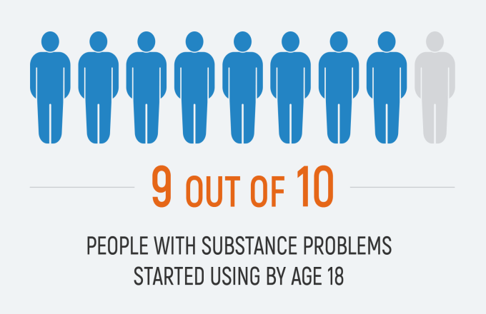
¿Por qué los adolescentes toman drogas?
Encajar
“Porque otr@s lo están haciendo.”
Sentirse Bien
Las drogas abusadas interactúan con la neuroquímica del cerebro y producen sentimientos de placer (euforia).
Sentirse Mejor
Disminuya los sentimientos de angustia como depresión, ansiedad social, estrés y dolor físico.
Para ser Mejor
Puede usar estimulantes para mejorar su rendimiento deportivo.
Para experimentar
Buscar nuevas experiencias que den emoción y osado

Slide 3
¿Qué drogas usan con mayor frecuencia los adolescentes?
El alcohol y el tabaco son las drogas de abuso más comunes.
Este cuadro muestra las drogas más abusadas por los estudiantes de la preparatoria que no son tabaco y alcohol.
^{A}El principal medicamento utilizado en esta categoría es Adderall. (7.4%) *Los principales medicamentos utilizados en esta categoría son Vicodin (5.3%) y OxyContin (3.6%)
Source: Monitoring the Future National Results on Adolescent Drug Use: Summary of Key Findings, 2013.

Slide 4
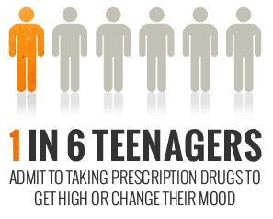
¿Cómo se vuelven adictos a las drogas los adolescentes y qué factores la aumentan?
La adicción ocurre cuando las drogas se usan repetidamente y pueden cambiar la forma en que el cerebro funciona con el tiempo.
Los centros de recompensa del cerebro cambian y hacen que ocurra la adicción.
Las experiencias estresantes de la vida temprana pueden aumentar su riesgo de adicción.
Historial de abuso físico y / o sexual, vulnerabilidad genética, exposición prenatal de alcohol u otras drogas, compañeros que usan drogas, etc.
SIN EMBARGO, las influencias genéticas y ambientales promueven el desarrollo psicosocial y la resiliencia.

Slide 5
¿Puede volverse addict@ a la marihuana?
SI
Investigaciones sugieren que alrededor del 9% de los usuarios se vuelven adictos (1 de cada 6 con los que comienzan siendo jóvenes).
Los usuarios de larga duración que intentan dejar de fumar muestran síntomas de abstinencia como irritabilidad, insomnio, disminución del apetito, ansiedad y ansia de drogas.
Esto puede hacer que sea difícil mantenerse alejado de la droga.
Los usuarios adolescentes pueden dañar el desarrollo del cerebro, reducir el coeficiente intelectual (CI) y afectar la capacidad de conducir de manera segura.

Slide 6
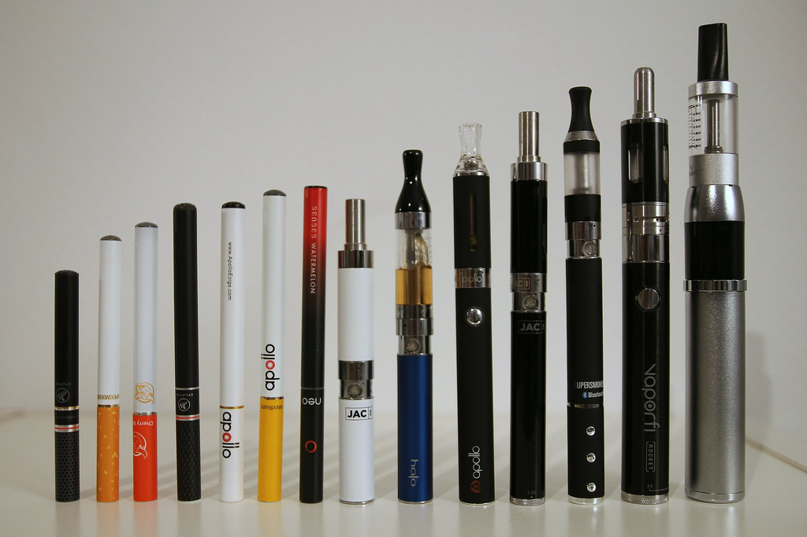
Vapear: Lo Que Necesitas Saber
Vapear es inhalar el vapor creado por un cigarrillo electrónico u otro dispositivo para vapear.
Contienen unos cartuchos llenos de un líquido que contiene nicotina, aceite de THC, saborizantes y sustancias químicas.
El líquido se calienta y se convierte en un vapor, que la persona inhala. Por eso, consumir cigarrillos electrónicos recibe el nombre de "vapear" (de vapor).

Slide 7
Vapear: Lo Que Necesitas Saber
El vapor de los cigarrillos electrónicos no está hecho de agua. El vapor contiene sustancias químicas dañinas y partículas muy finas que se inhalan hacia el interior de los pulmones y luego se exhalan al medio ambiente
Aún no se conocen muchas de las consecuencias a largo plazo del vapeo. Estudios recientes informan sobre graves daños pulmonares, e incluso la muerte, en las personas que vapean.
La nicotina afecta el desarrollo cerebral. Esto puede hacer que te resulte más difícil aprender y concentrarte. Algunos de estos cambios cerebrales son permanentes y pueden afectar al estado de ánimo y al control de los impulsos cuando seas adulto.

Slide 8
Tratamientos Para el Abuso de Sustancias
Grupos de apoyo
Programa de facilitación de 12 pasos (alcohol, estimulantes, opiáceos)
Alcohólicos Anónimos
Narcóticos Anónimos
Clínica para pacientes externos pueden recibir psicoterapia
Clínica para pacientes internados para desintoxicar (también podría incluir psicoterapia)

